Slide 1


Диатомит - 21 век
Инновации и перспективы
Кремниевые препараты для растениеводства, животноводства и решения в вопросах экологии»
международная научно-практическая конференция изготовителей и потребителей продукции из диатомита и ему подобных аморфных кремнеземистых пород (трепел, перлит, опока, целит, кизельгур, горная мука, спонгалит и др.)
2022г. Камышлов

Slide 2

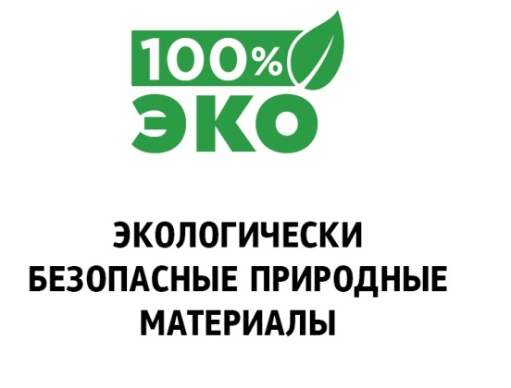
НПК «Гидравлические инновационные технологии» производит продукты на основе торфо-сапропелевого концентрата, полученного из низинного торфа и сапропеля с помощью гидроударной структуризации. Нет химического выщелачивания, продукция экологична.
Основные продукты:
Концентраты для восстановления почвы и питания растений (ГумиТорф)
Минеральные универсальные удобрения
(ДиаГум)

Slide 3
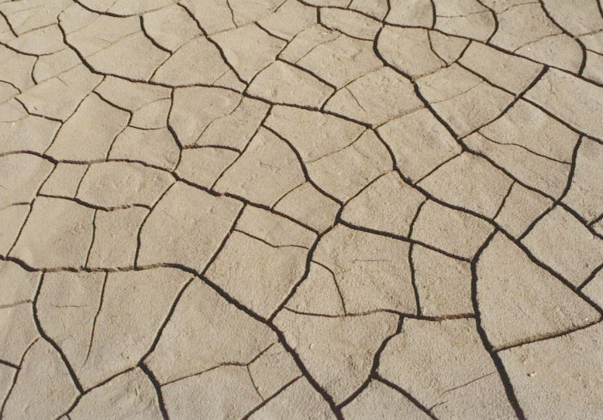
Проблематика
Снижение качества с\х продукции
за счет уменьшения количества микроэлементов в её составе;
Деградация почвы, снижение плодородия;
Дефицит инженерных решений производства органо-минеральных удобрений природного происхождения, которые позволяют обеспечить прирост и качество производства с\х продукции,
а также восстановление почв в комплексе

Slide 4
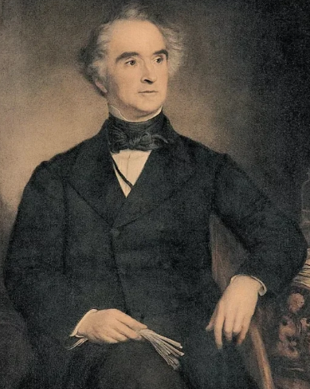
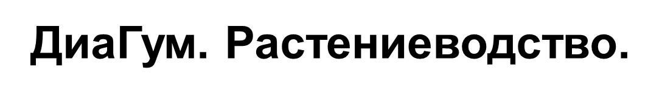

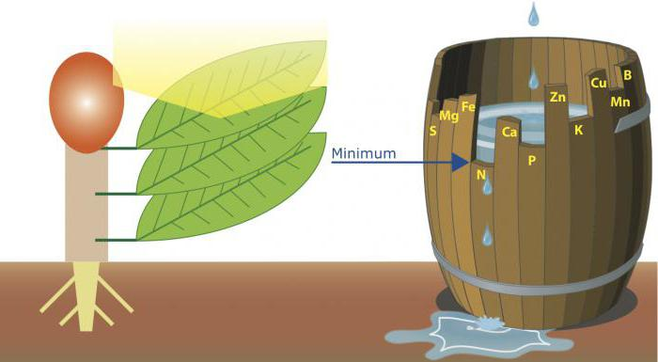
Немецкий профессор
органической химии
Юстус Либих (1803-1873 гг).
В 1870 году Д. И. Менделеев, который уделял большое внимание развитию сельскохозяйственной науки, предложил в качестве кремниевых удобрений использовать твёрдые формы — минералы.
Ученый определил, что урожайность большинства растений зависит от наличия или недостатка в почве отдельных минеральных питательных компонентов.
И для повышения урожайности сельскохозяйственных культур и предотвращения деградации почв нужно вносить активные формы азота, фосфора, калия и… кремния.
Первый классический полевой эксперимент с кремниевым удобрением начали на первой в мире опытной станции Ротамстед (Великобритания) в 1856 году.
Notes:
Для наглядности давайте возьмем деревянную бочку, имеющую изъян в виде одной укороченной доски.
Суть модели заключается в том, что если жидкость при заполнении бочки начнет переливаться через наиболее короткую доску, то длина остальных уже не играет никакой роли.
В данном примере самая короткая доска и является тем самым фактором, который в настоящее время наиболее отклонен от нормального значения. Следовательно, ремонт бочки необходимо начинать, прежде всего, с замены короткой доски.
То есть можно сказать, что закон минимума Либиха полностью соответствует русской пословице: «Где тонко, там и рвется».

Slide 5
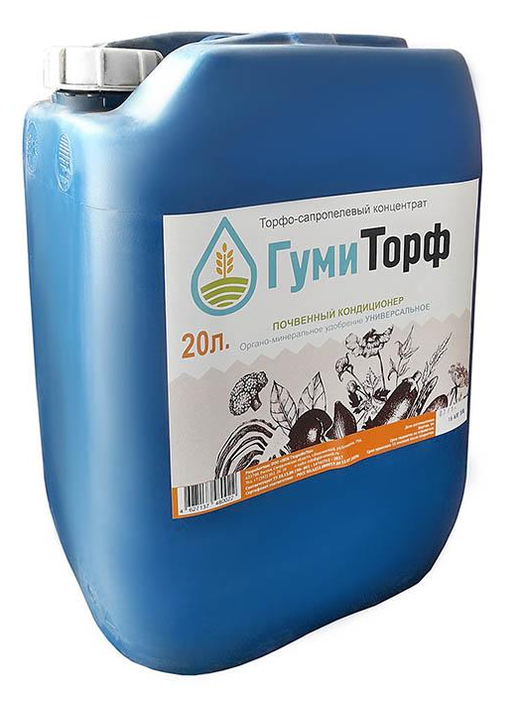
Решение
Создание номенклатуры торфо-сапропелевого концентрата (ТСК) с повышенным содержанием микроэлементов, пригодного для выращивания широкого спектра сельскохозяйственных культур, а также для всех известных направлений рекультивации почв
Создание технологии и оборудования для производства концентрата гуминовых и фульвовых кислот с повышенным содержанием микроэлементов

Slide 6
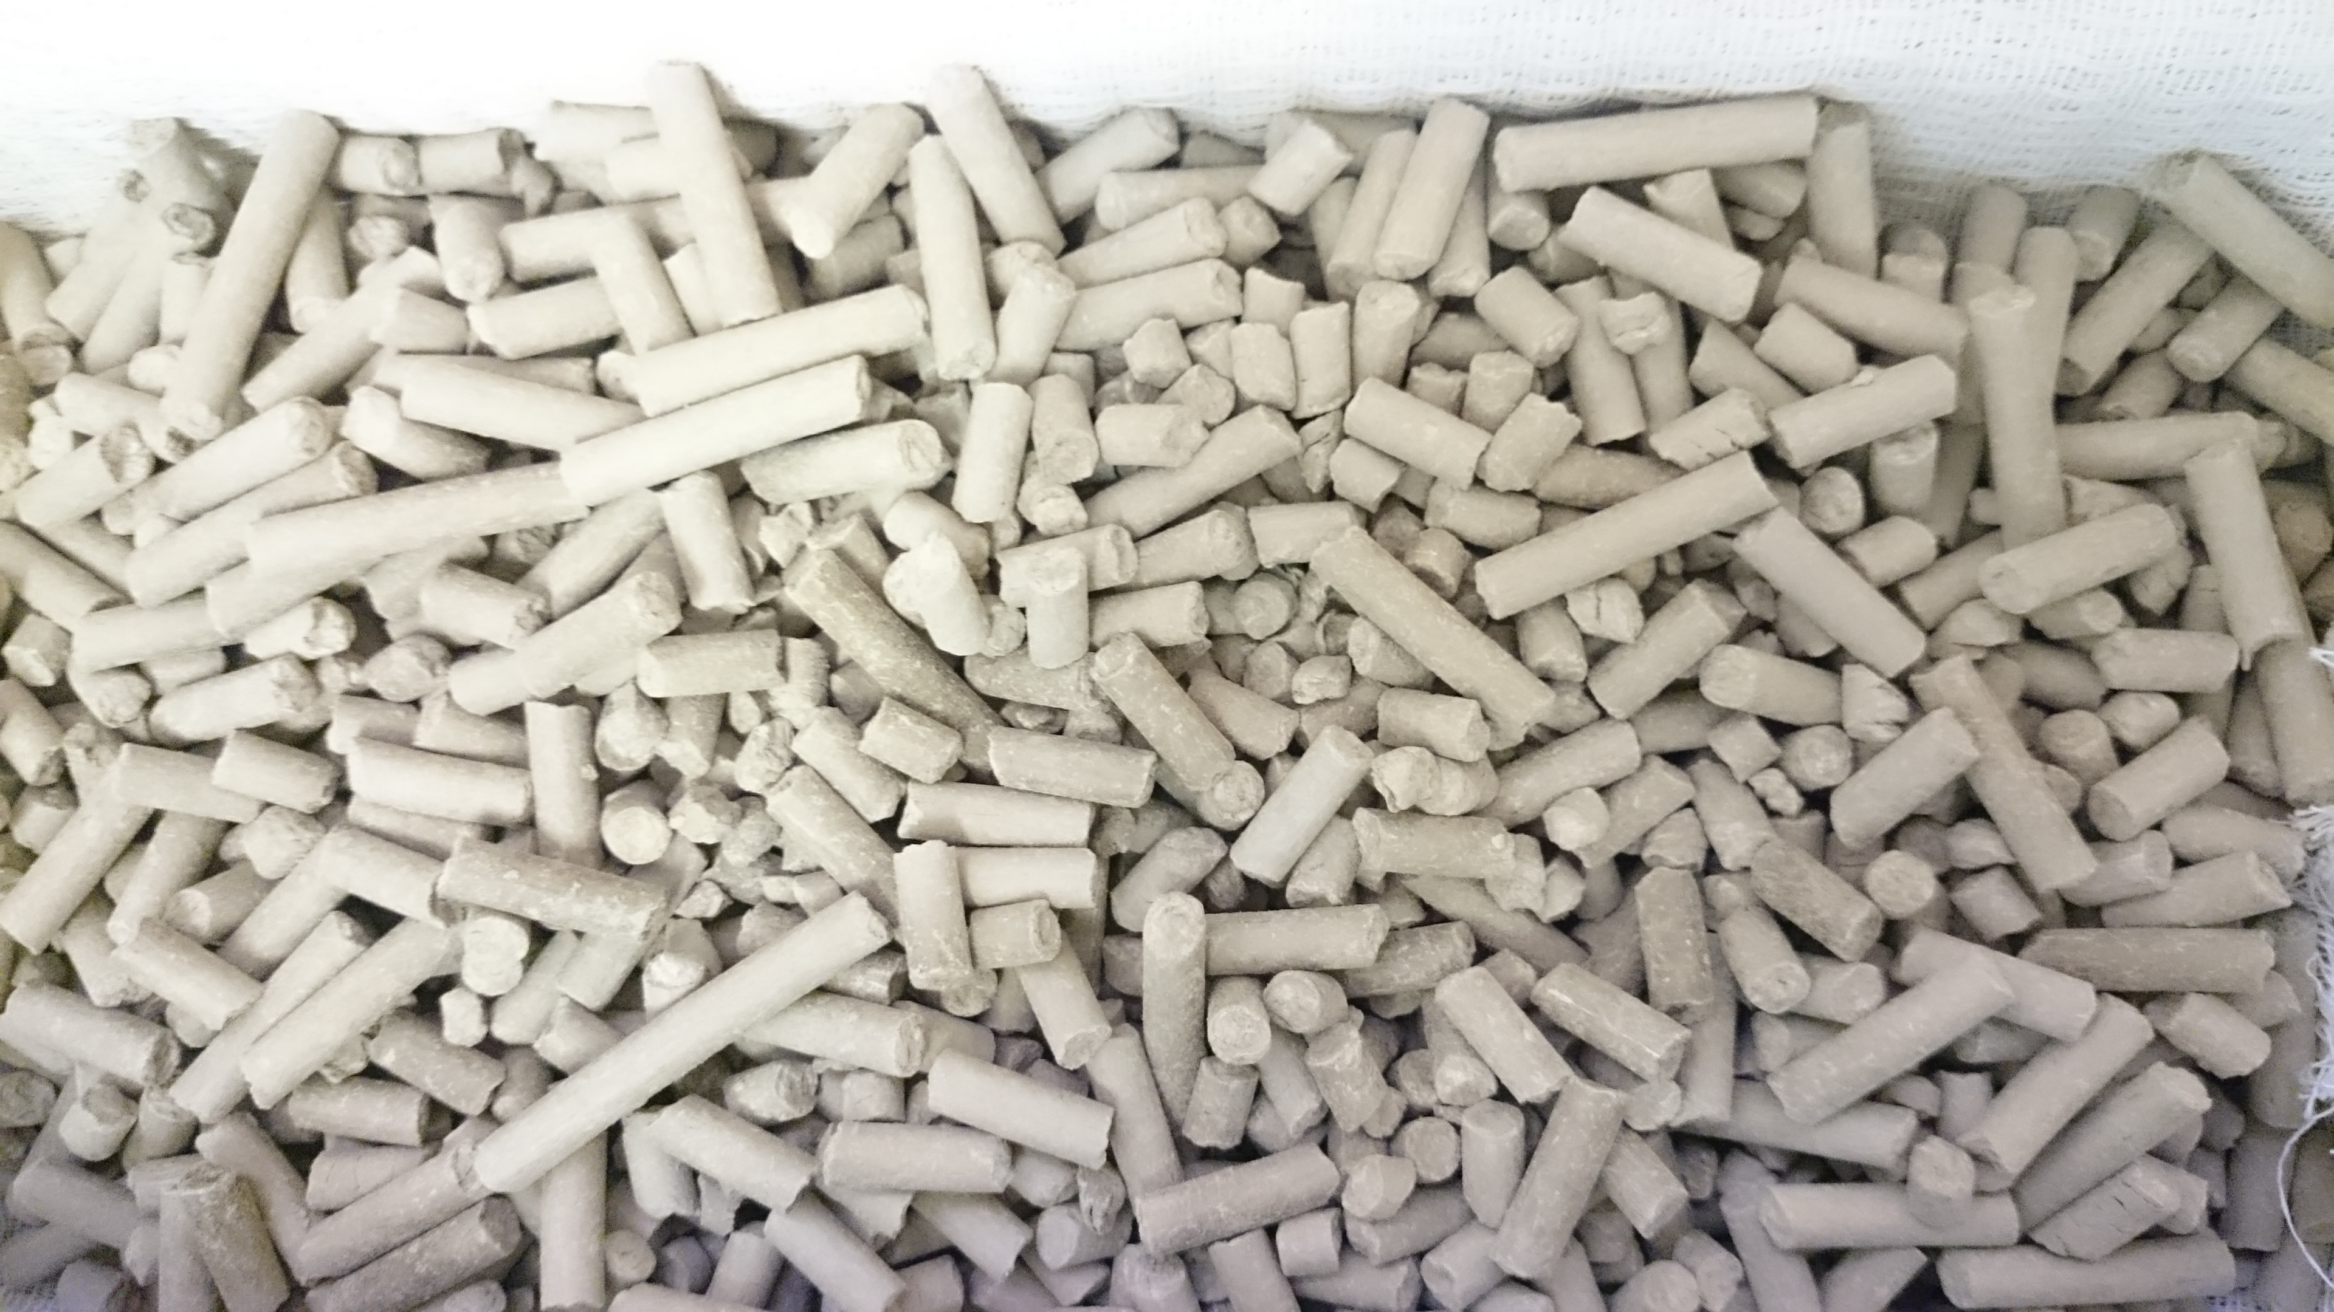

1. Разработка сбалансированной рецептуры.
2. Использование природных минералов в качестве добавок в исходное сырьё.
3. Разработка программы управления составом добавок и качеством ТСК ГумиТорф в зависимости от потребности для обеспечения здорового и гармоничного развития различных типов растений.
4. Сокращение числа технологических стадий за счет использования гидроударного аппарата оригинальной конструкции в котором совмещены процессы диспергирования, экстракции, растворения, дезинтеграции и деструкции клеточных структур.
Способы решения

Slide 7
SIO2
72-77%
Аморфного до 42%
Азот (N) – 0,87
Марганец – 104,00;
Железо – 610,22; Цинк – 31,18;
Медь – 6.91;
Бор – 5,15;
Селен – 0,34 и др.
Аминокислоты: серин, глицин, треонин, лизин, цистин, фенилаланин, метионин и еще 18.
Кальций (Ca) – 200
Гуминовая кислота – 1,34% Фульвовая кислота – 0,64%
Фосфор (P2O5) – 0,58
Калий (KO2) – 1,2
Магний (Mg) - 160
Органо-химический состав ДиаГум
ТУ 0392 – 001 – 14741912 – 2017
в виде гранулы.

Slide 8
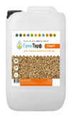
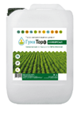
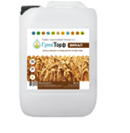
Сейчас в ассортименте производства компании больше 20 (из них 4 на основе диатомита, один из них ГумиТорф-нанокремний) наименований продукции с повышенным содержанием микроэлементов. Отдельной группой стоят фитопрепараты с фунгицидной активностью. Отдельно гордимся ГумиТорф-Стерня и ГумиТорф-Компостер.
Наши партнеры это казанские микробиологи и УралНИИСХоз.
Ассортимент
ГумиТорф-
Старт
(OrSis-start)
ГумиТорф-Универсал
(OrSis-universal)
ГумиТорф-
Финал
(OrSis-final)

Slide 9
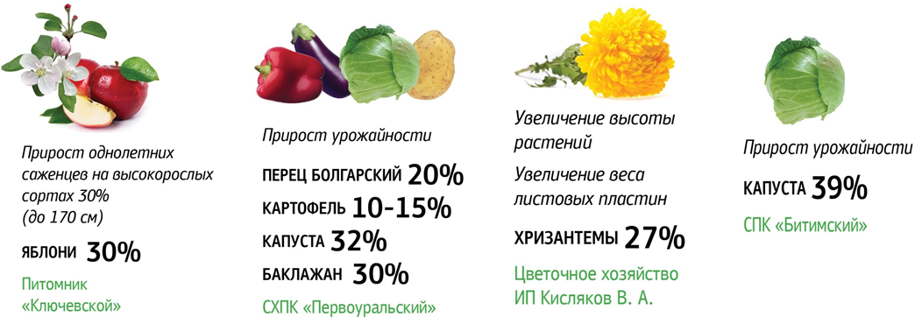
Результативность продуктов
Повышает урожайность
Восстанавливает почву
Повышает водоудерживающие свойства
Препятствует развитию патогенов и вредителей
Нейтрализует продукты техногенных загрязнений

Slide 10
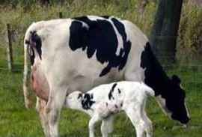
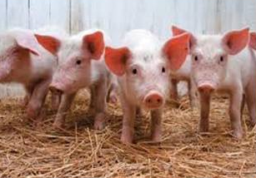
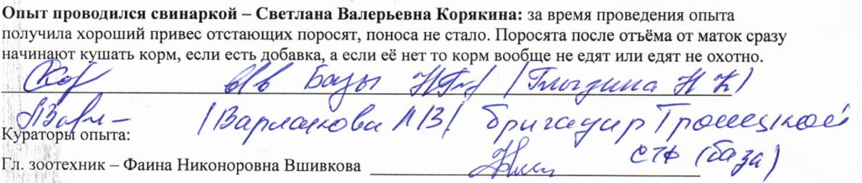
ДиГувит. Животноводство/Птицеводство
добавление в рацион коров 2 % ДиГувит обеспечивает лучшую перевариваемость питательных веществ корма, повышает молочную продуктивность на 10,9 %
При кормлении поросят-отъёмышей кормовая добавка ДиГувит показала отличное действие в отношении прекращения диареи, 70гр. на поросенка ежедневно даёт прирост мышечной массы 1,5кг/7дн., отстающие догнали активных поросят. После отъема от матки сразу едят корм, если есть добавка. Без неё не едят.

Slide 11
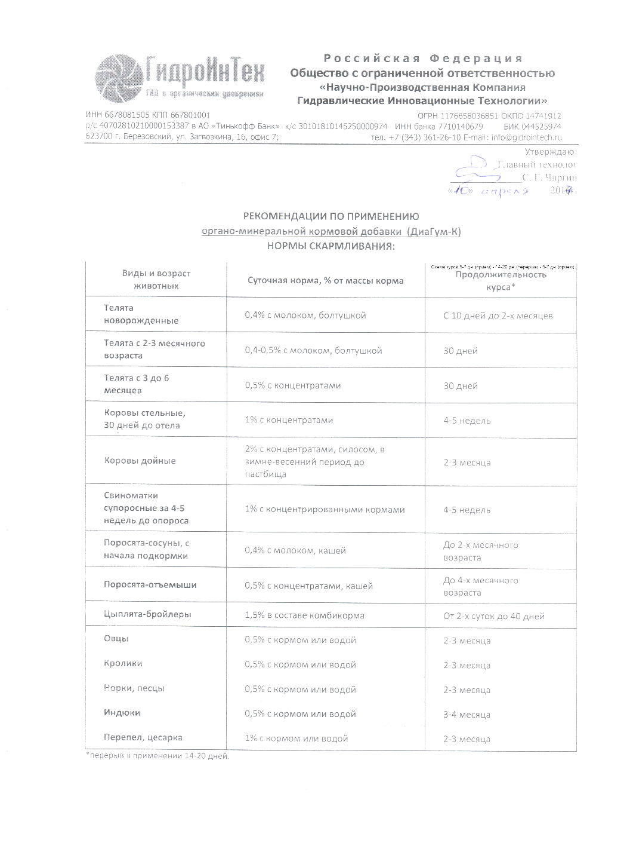
ДиГувит. Животноводство/Птицеводство
Применение ДиГувит для молодняка кроликов в качестве ростостимулирующих и адсорбирующих добавок при норме 2% в составе комбикорма:
повышение среднесуточных приростов живой массы на 11,4%, предубойной и убойной массы кроликов соответственно на 8,1% и 10,5%, содержания в тушках мяса на 11,5%;
увеличение в мышечной ткани животных содержания сухого вещества на 9,7% и белка на 6,6%, снижение уровня мышьяка и свинца на 21,4%; а также улучшение органолептических показателей мяса и бульона;
улучшение обменных процессов в организме кроликов, повышение в крови содержания общего белка на 13,5%, гемоглобина и эритроцитов при понижении уровня лейкоцитов.
Выращивание кроликов на комбикормах с оптимальными дозами ДиГувит 2% от общей массы корма экономически выгодно и позволяет снизить затраты кормов на единицу прироста живой массы на 9,5% и получить в расчете на 1 рубль дополнительных затрат 9,6 руб. экономического эффекта.

Slide 12
ДиГувит. Животноводство/Птицеводство
Использование этой подкормки в рацион птицы способствует увеличению перевариваемости питательных веществ: органического вещества – на 6,22 %; протеина – на 17,26 %; клетчатки – на 24,03 %; жира – на 15,8 %. Следует отметить, что диатомиты
способствовали повышению сохранности птицы.
В опытных группах этот показатель возрастал,
в среднем, на 3,3–5,2 %, по сравнению с контролем.
Включение ДиГувита в рацион кур-несушек
улучшает упругую деформацию и толщину скорлупы,
снижает процент боя яиц.
Введение в рационы диатомита оказало положительное влияние на инкубационные показатели племенных яиц. Количество замерзших эмбрионов было более низким в группах, где птица получила 5-6 % добавки диатомита. По выводимости яиц и выводу цыплят опытные группы превосходили контрольную на 2,4-3,4 % и 2,3-2,8 % соответственно.

Slide 13
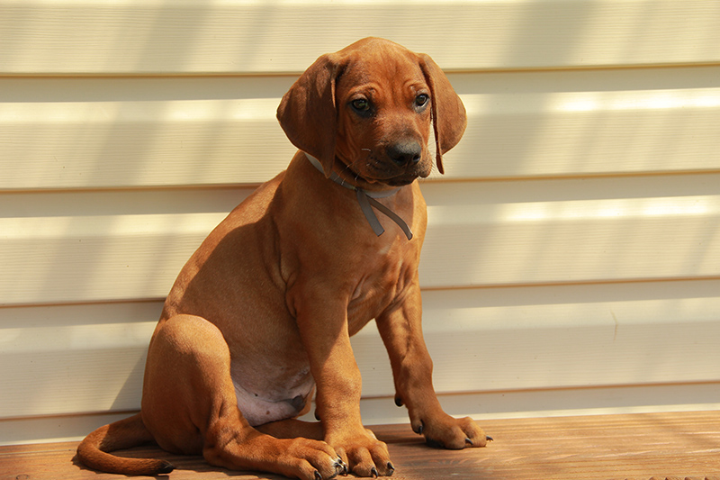
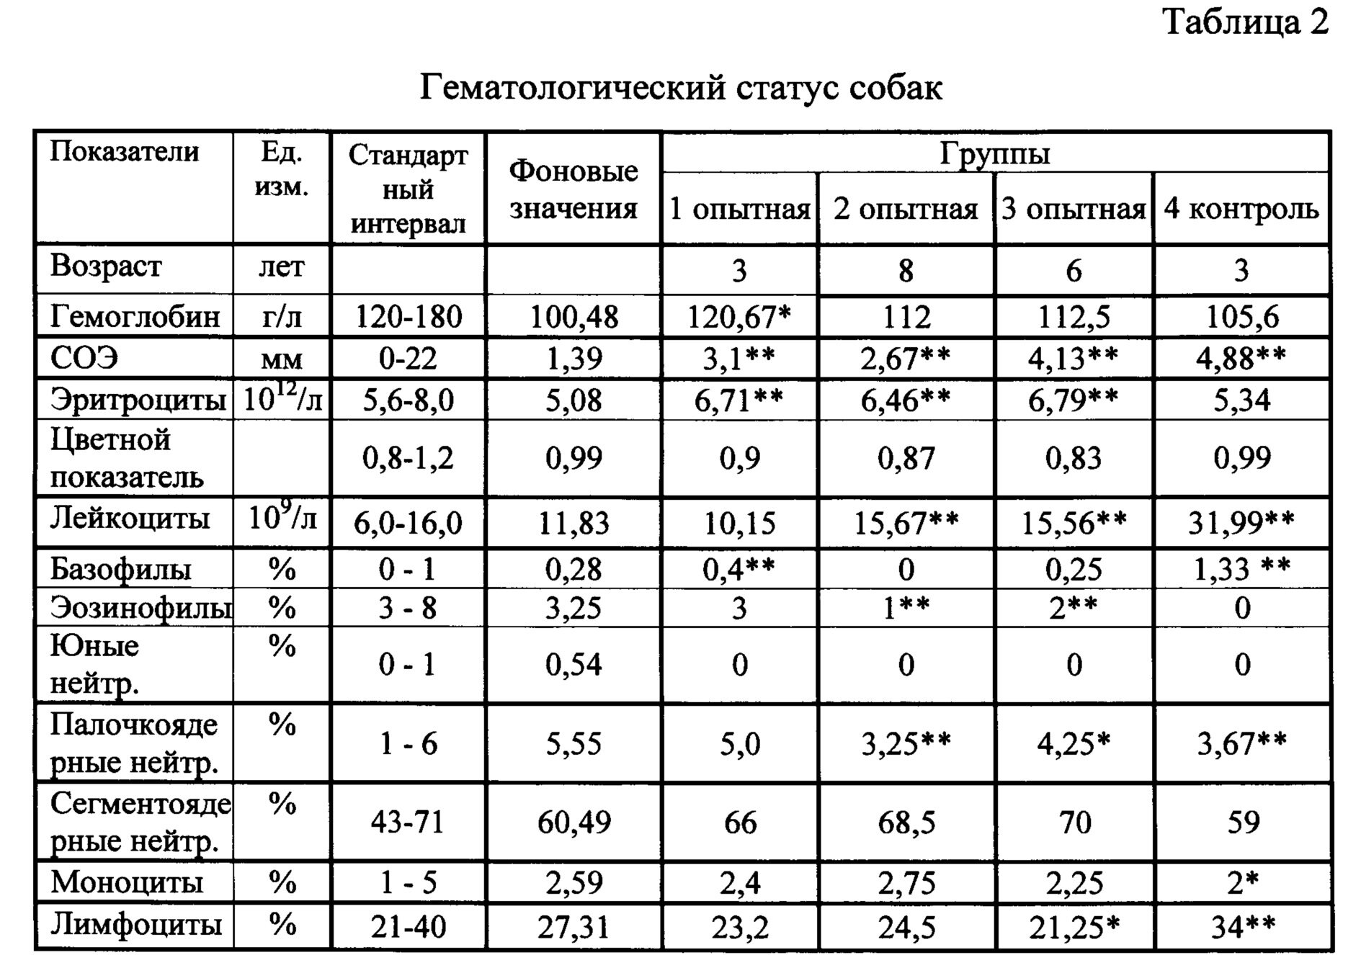
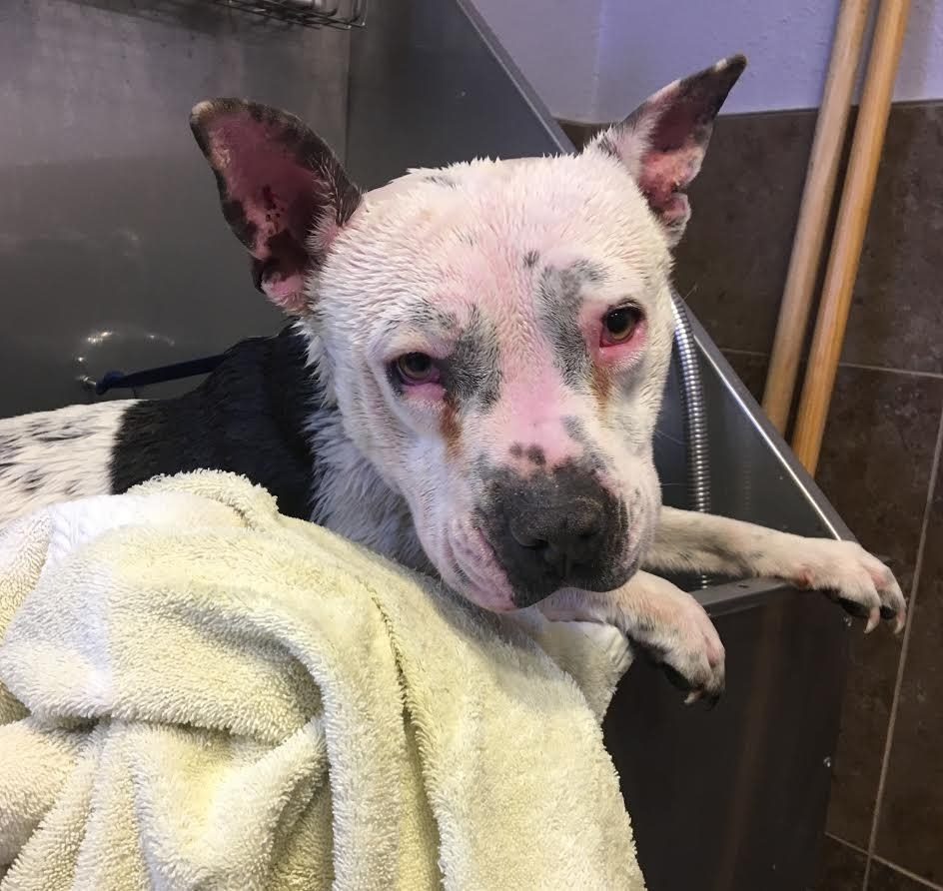
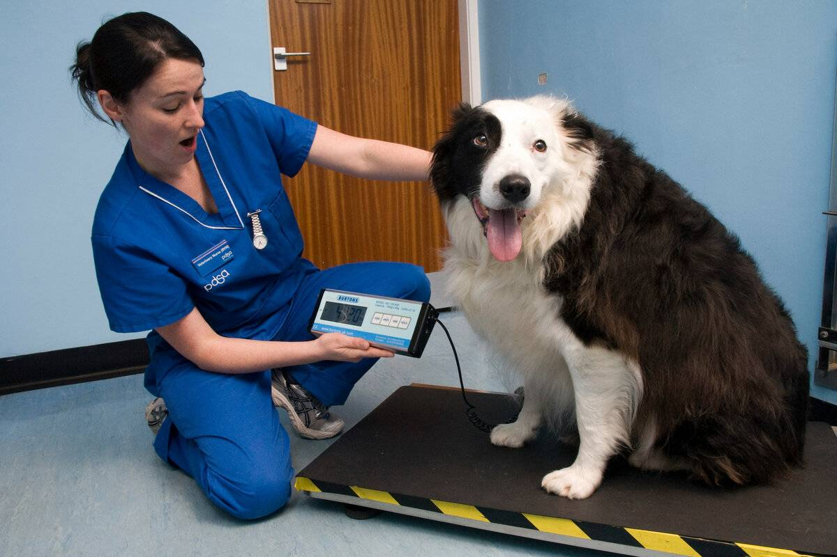
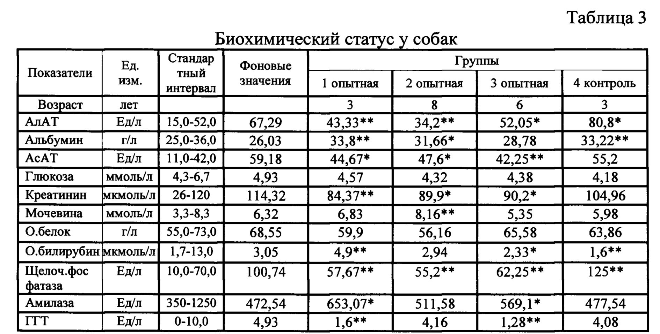
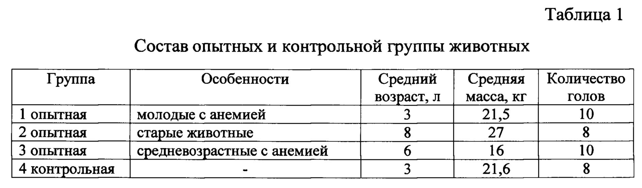
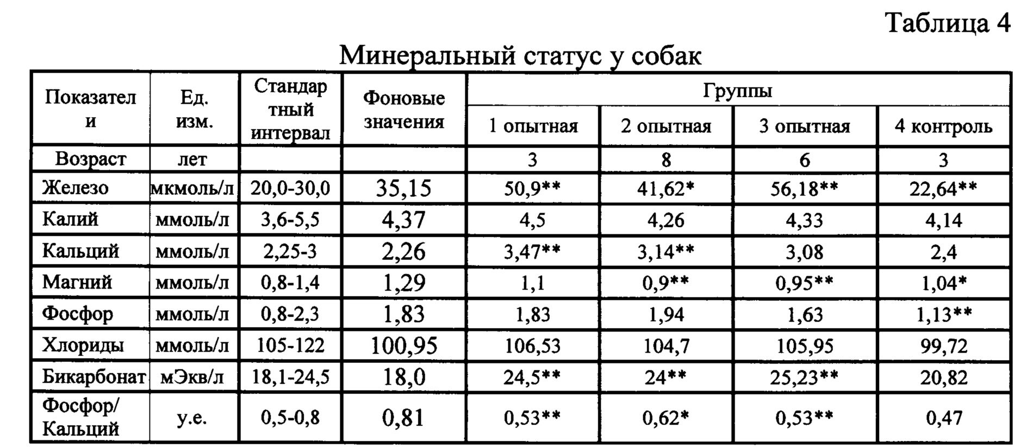
ДиГувит. Животноводство/Собаководство
Центр реабилитации животных» при ФГБОУ ВО Уральский ГАУ
Усевич В.М., доцент кафедры инфекционной и незаразной патологии ФГБОУ ВО Уральский ГАУ
в результате скармливания «Дигувита» увеличилось количество
гемоглобина на 20,1%-12,2%;
Биохимический статус собак улучшился в два раза в % соотношении с контролем;
Минеральный статус собак изменился на 26,4%-44,8%

Slide 14
С\х рынок РФ
36 тыс. предприятий
175 тыс. ф. хозяйств
18 млн. домохозяйств
>20 тыс. горзеленстроев и лесхозов
50 млн. домашних цветоводов
50 млрд.руб.
7%
ежегодный рост

Slide 15
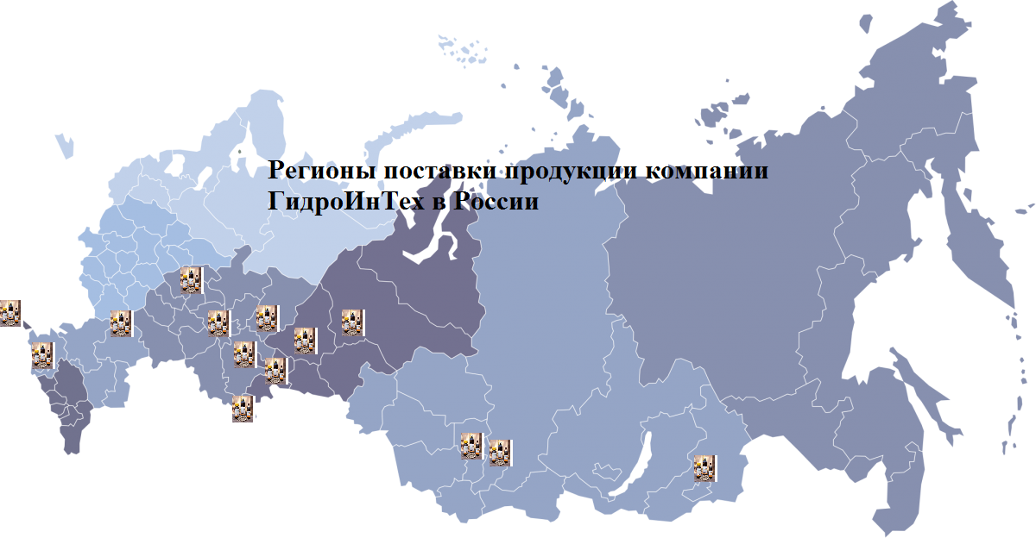
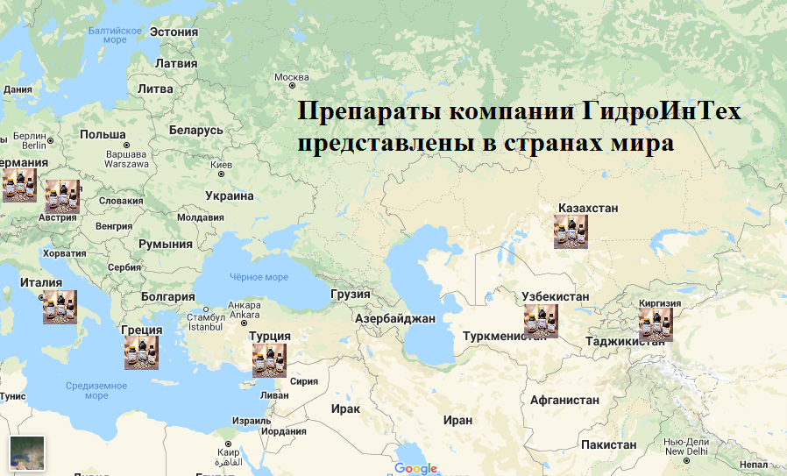
География поставок продукции ГидроИнТех
для сельского хозяйства

Slide 16
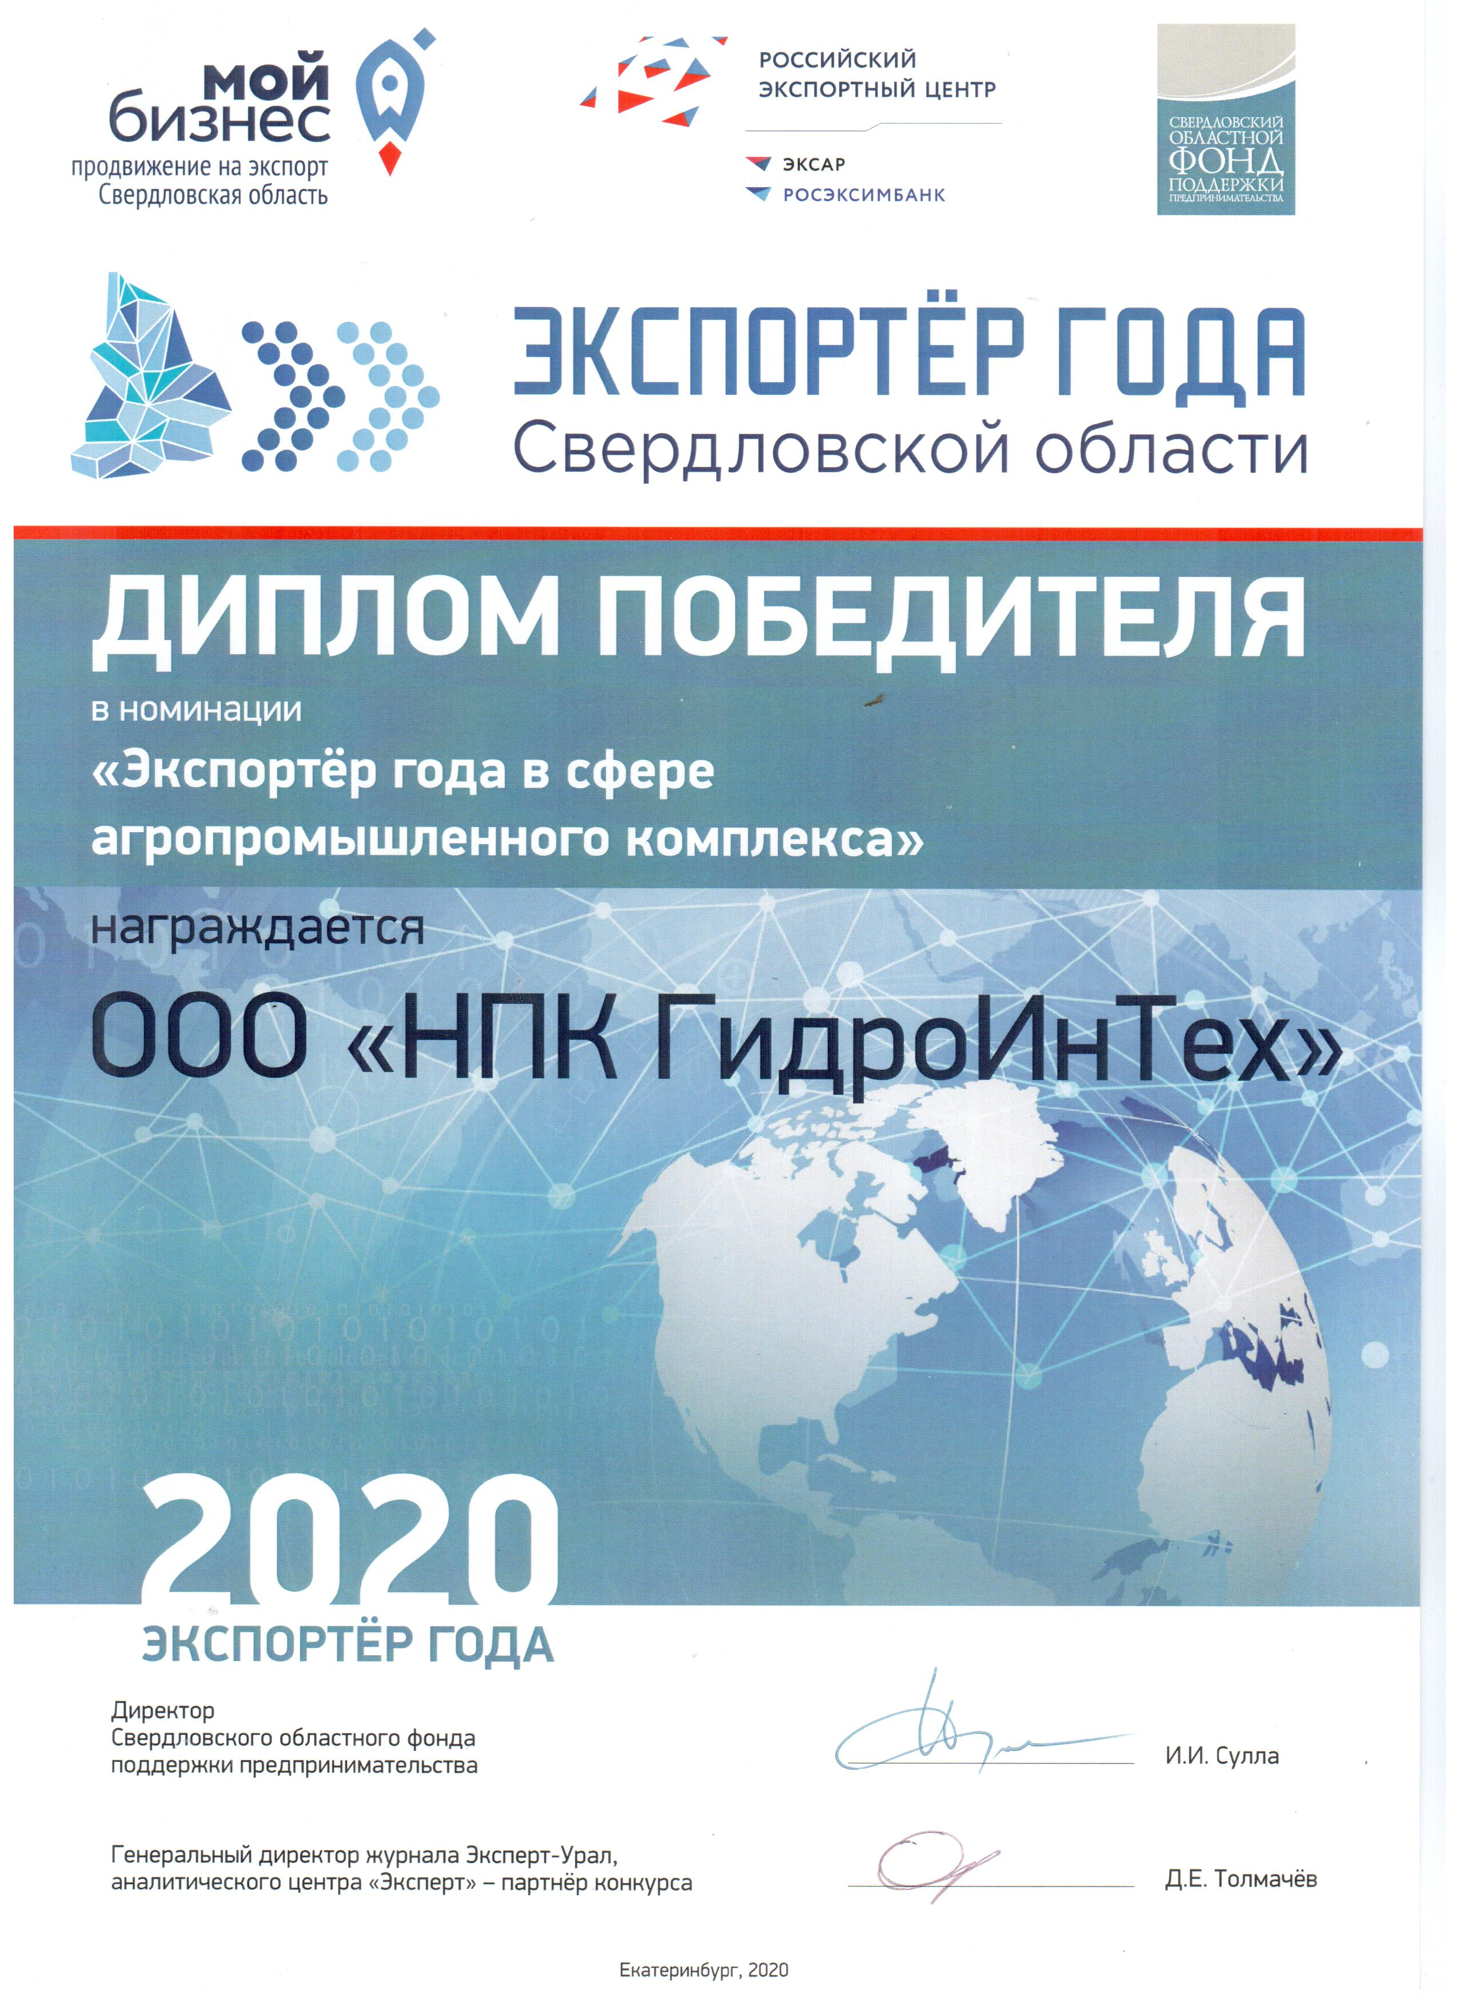
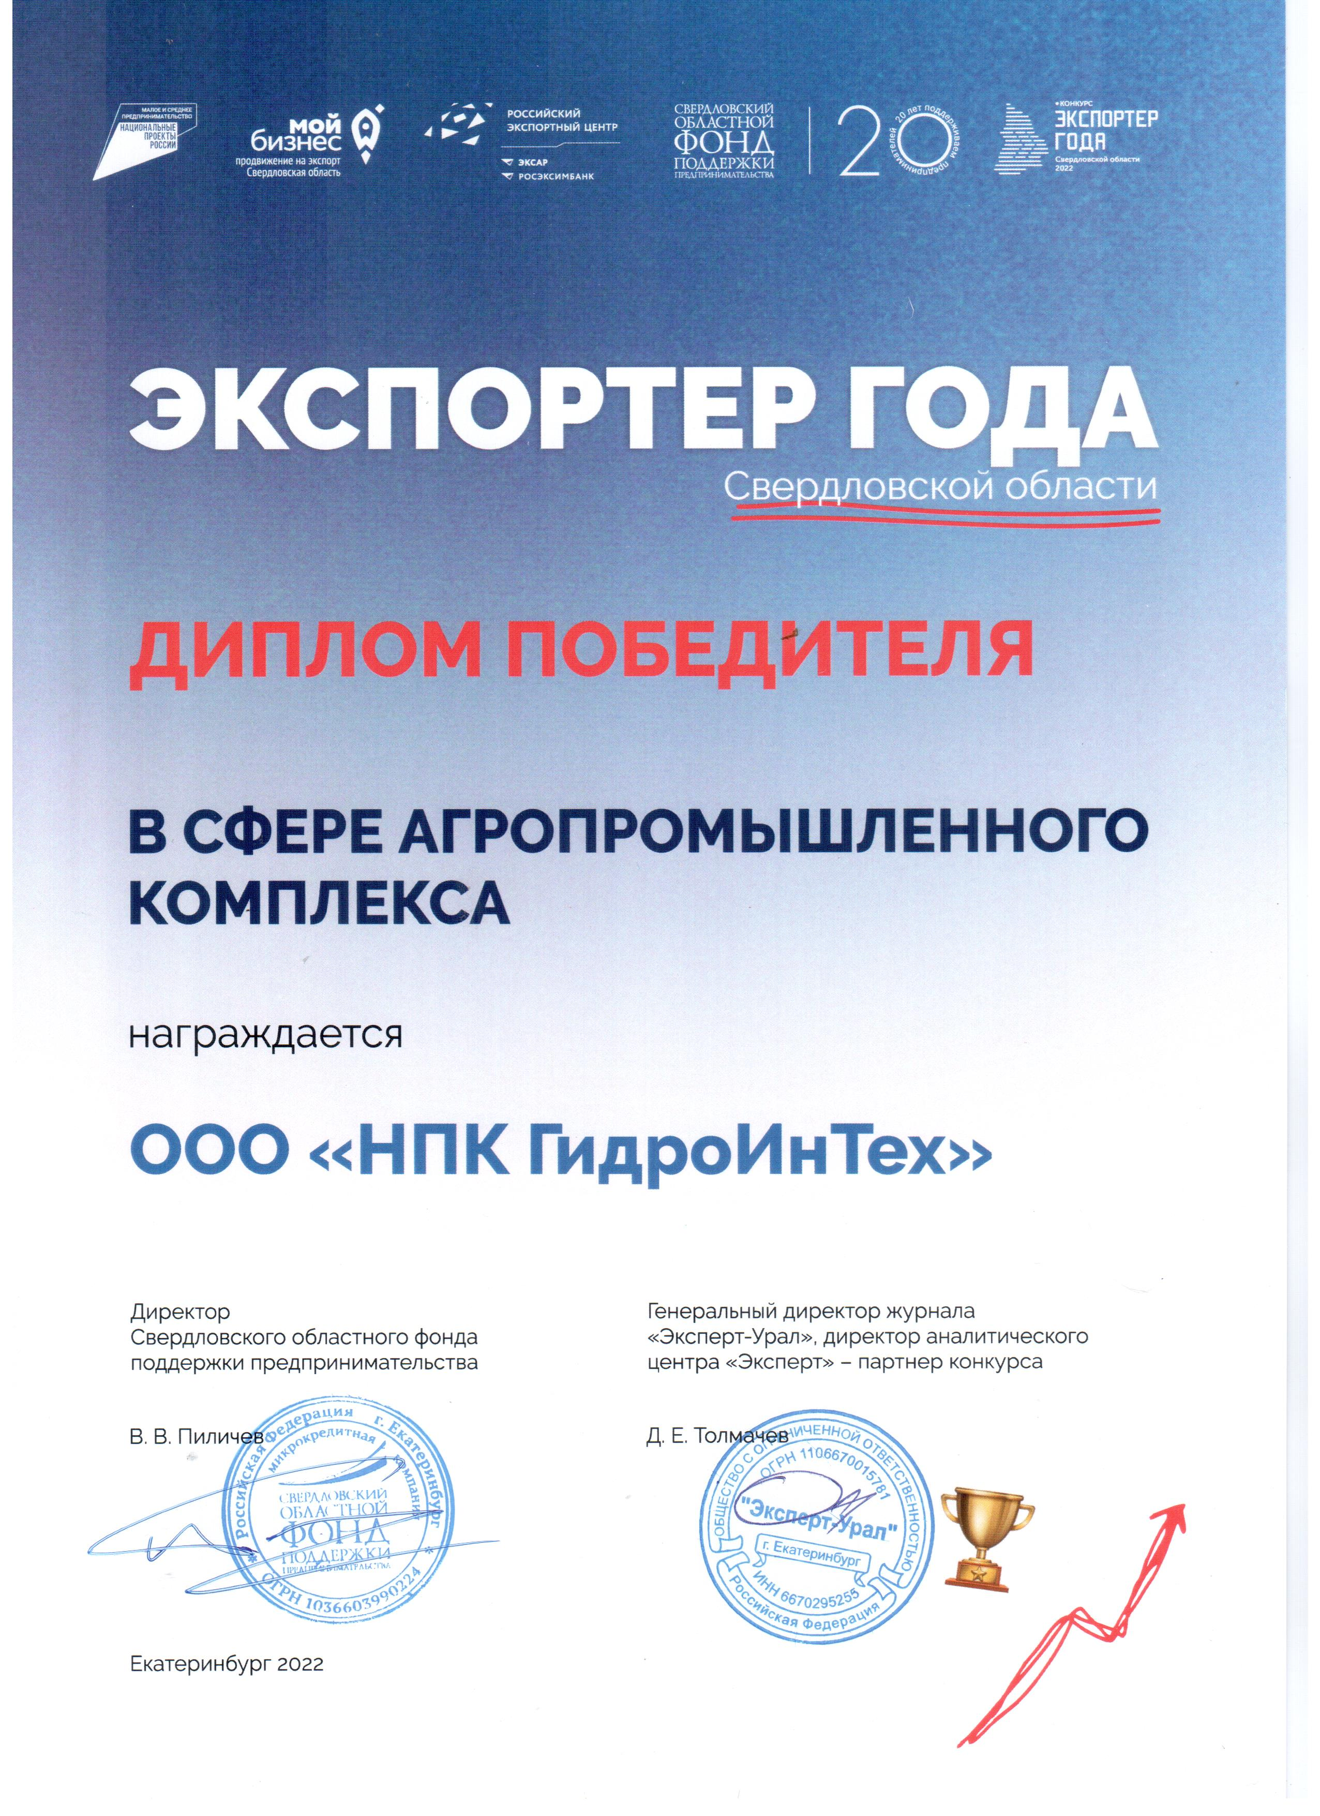
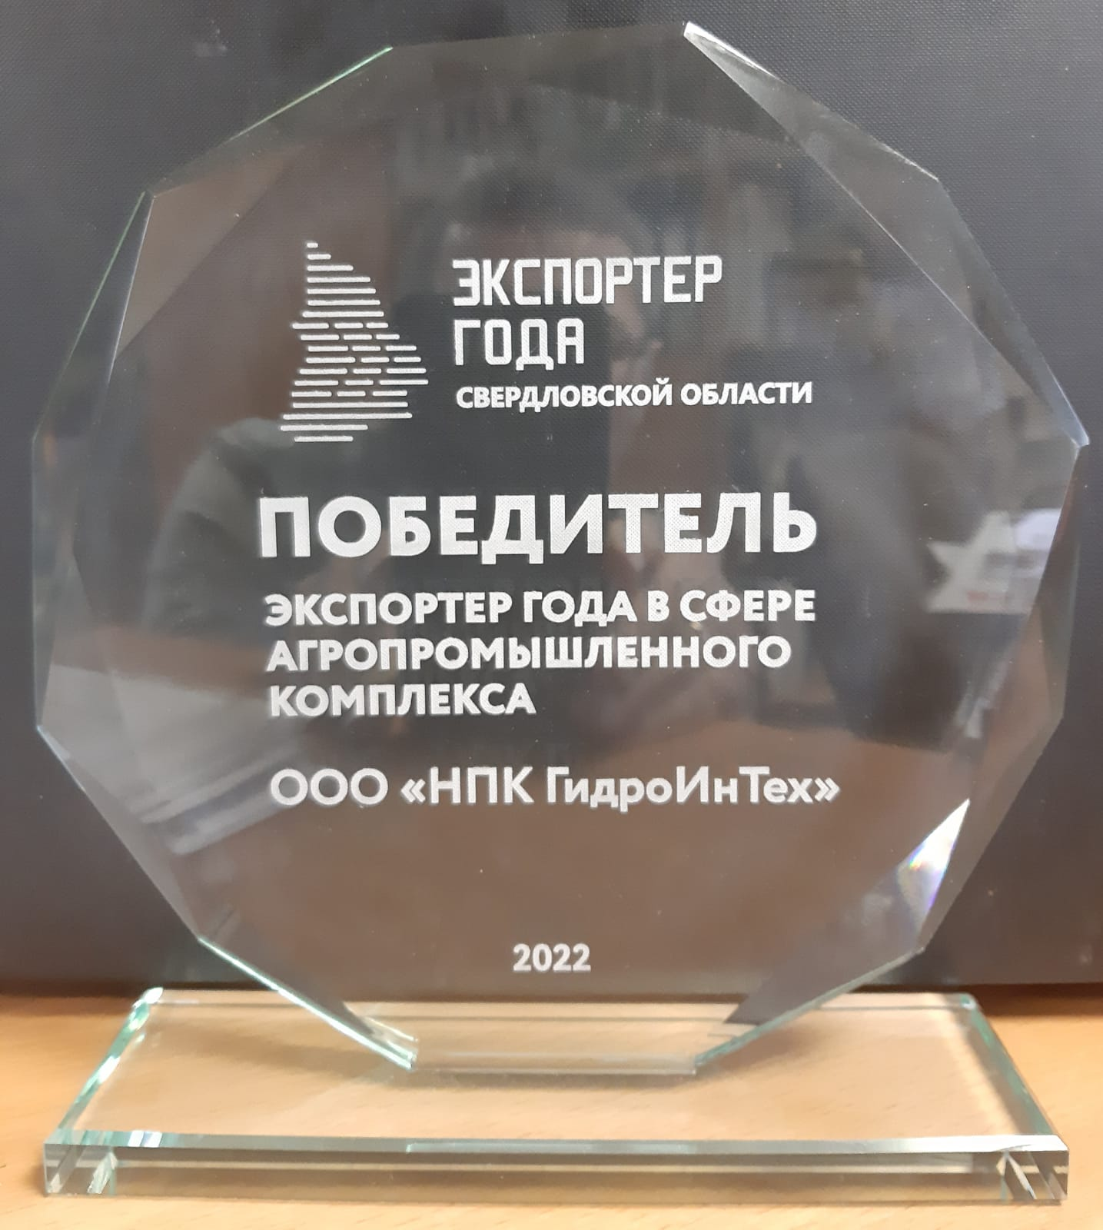

Slide 17
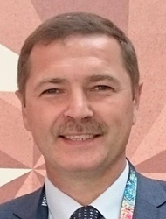
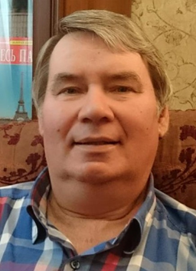
Лица компании
Генеральный директор
Образование: высшее техническое.
Опыт руководства производственными предприятиями – 25 лет
Функции: управление финансово-хозяйственной деятельностью, организация производства и управление бюджетом
Долганов Олег Владимирович
Главный технолог
Образование: высшее техническое.
Изобретатель ключевых звеньев технологии
Функции: разработка технологий на основе гидро-ударного оборудования и их использование в производстве продукции
Чиргин Сергей Георгиевич

Slide 18
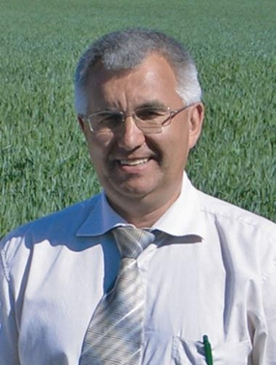
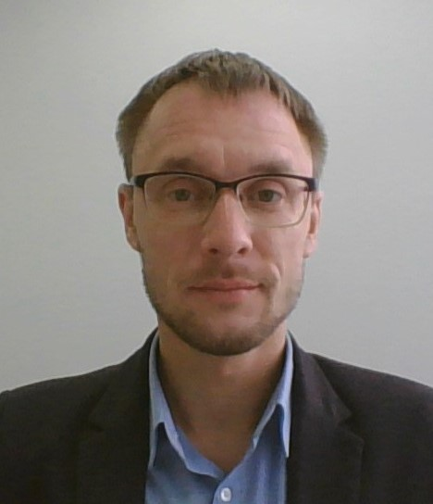
Лица компании
Директор по науке
Доктор сельскохозяйственных наук,
Член-корреспондент РАН
Функционал: разработка продукции, научное обоснование новых препаратов, испытания продукции
Зезин Никита Николаевич
Директор по развитию
Опыт развития производственных проектов
Функционал: поиск новых направлений развития, организация внешнеэкономической деятельности, сопровождение и исполнение контрактов
Радишевский Сергей Сергеевич

Slide 19
ДОПОЛНИТЕЛЬНЫЕ МАТЕРИАЛЫ

Slide 20
№п/п | Состав | ГумиТорф | ОПИСАНИЕ
5 | Магний | 125 мг/л | Входит в состав хлорофилла, активатор ферментов. При недостатке развивается хлороз листьев
6 | Цинк | 355 мг/л | Участие в синтезе белка, углеводов
7 | Бор | 312 мг/л | Рост и развитие репродуктивных органов, контроль обмена веществ
8 | Молибден | 215 мг/л | Большое значение в процессах азотного обмена
9 | Медь | 900 мг/л | Активатор клеточного дыхания, белкового и углеродного обмена, иммунный стимулятор,
10 | Кадмий | 9 мг/л | Активатор ферментов
11 | Натрий | 712 мг/л | Участие в обменных процессах, контроль калий натриевого насоса, тургор клеток
12 | Кальций | 426 мг/л | Входит в состав плодов, и клеточной стенки
13 | Калий | 1380 мг/л | Сохраняет воду, повышает засухоустойчивость
14 | Железо | 2000 мг/л | Принимает участие в синтезе хлорофилла, участвует в клеточном дыхании
15 | Азот | 2900 мг/л | Регулирует рост вегетативной массы растения, определяет уровень урожайности
16 | Сера | 250 мг/л | Входит в склад ферментов
17 | Фосфор | 800 мг/л | Активирует рост корневой системы, повышает морозоустойчивость
18 | Кремний | 112 мг/л | Входит в состав защитных оболочек плода
26 | Ванадий | 6 мг/л | Участвует в азотном обмене
28 | Вольфрам | 11 мг/л | Действие на растение неизвестно
33 | Станум | 2 мг/л | Поднимает стойкость к грибковым инвазиям

Slide 21
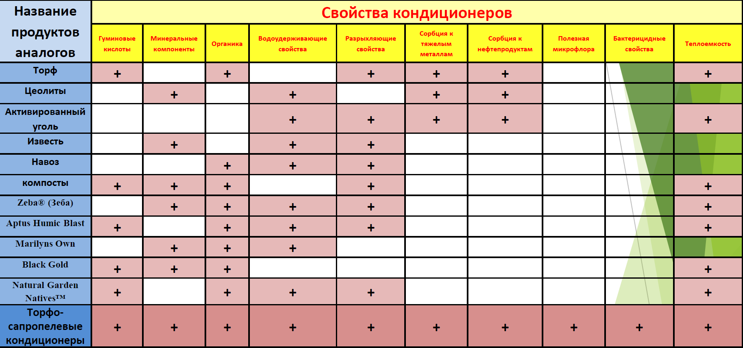

Slide 22
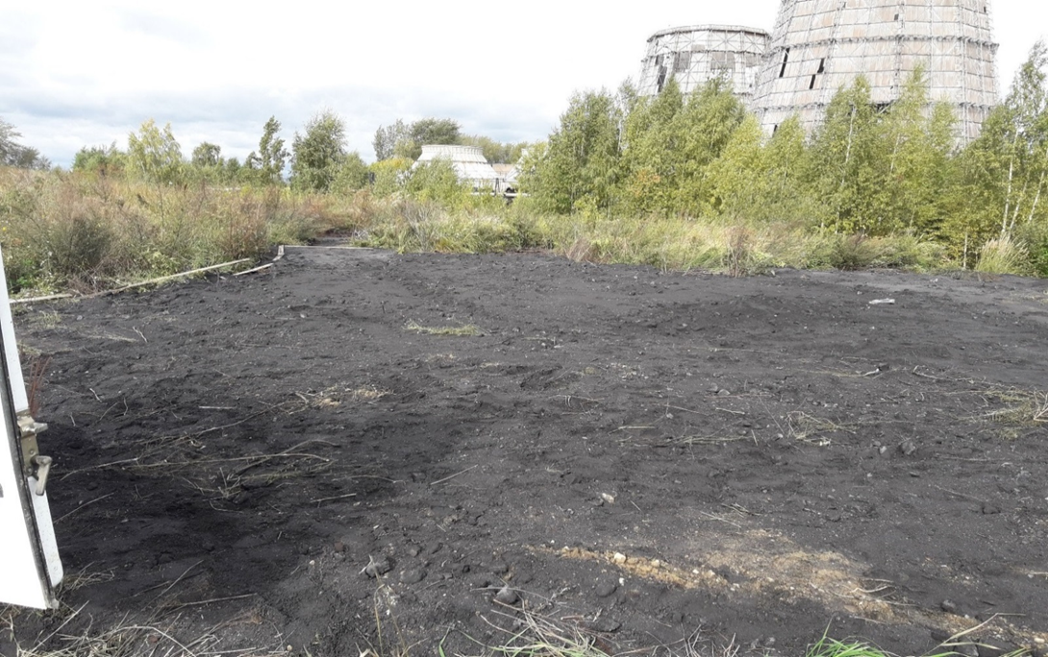
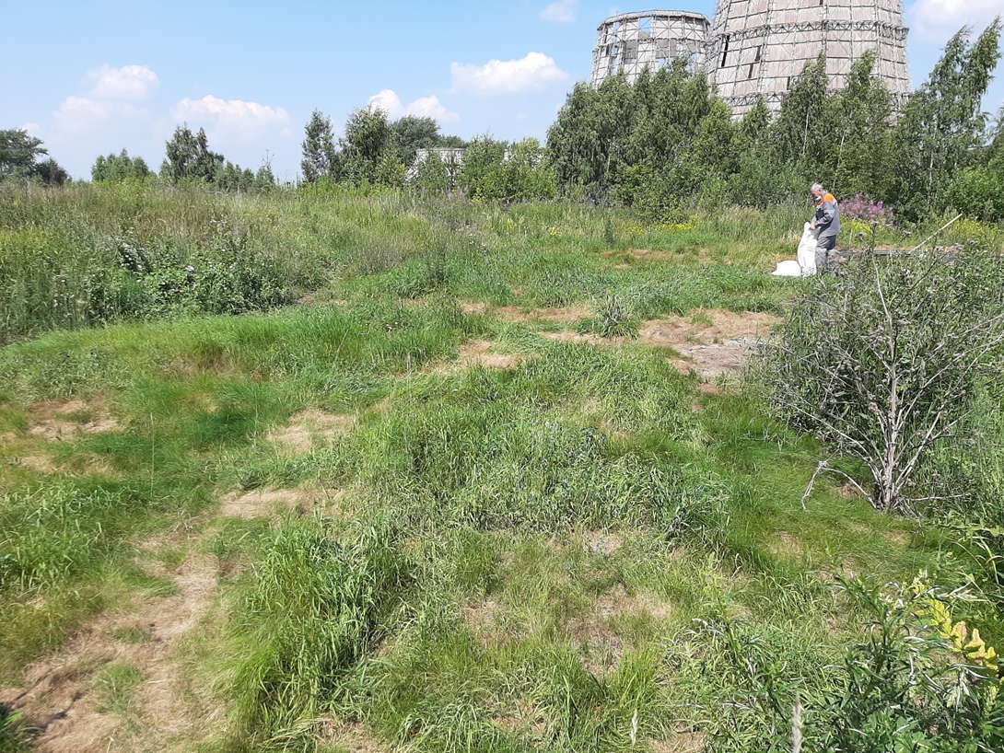
Пример восстановления почв
Сентябрь 2018
Июль 2020

Slide 23
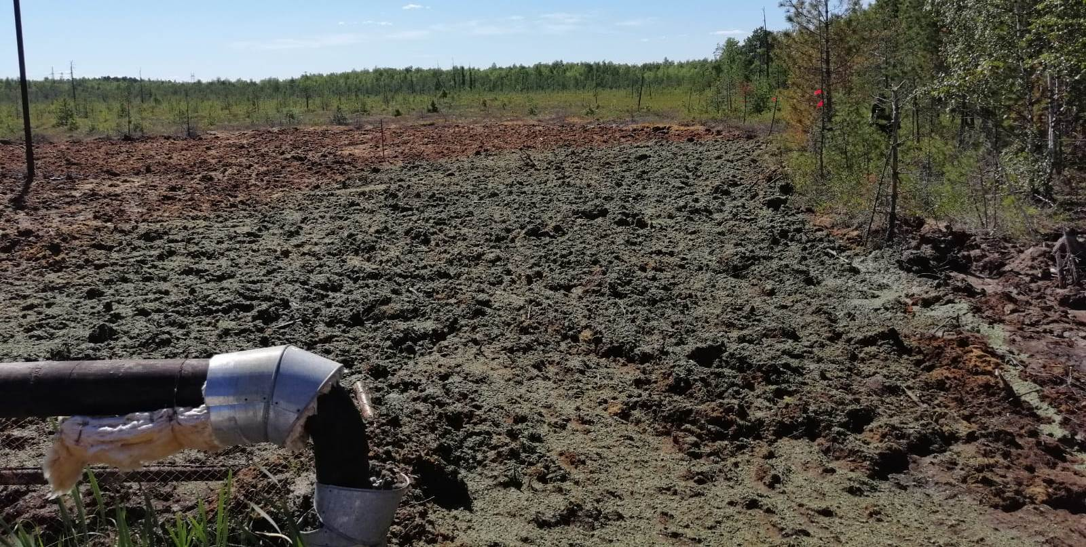
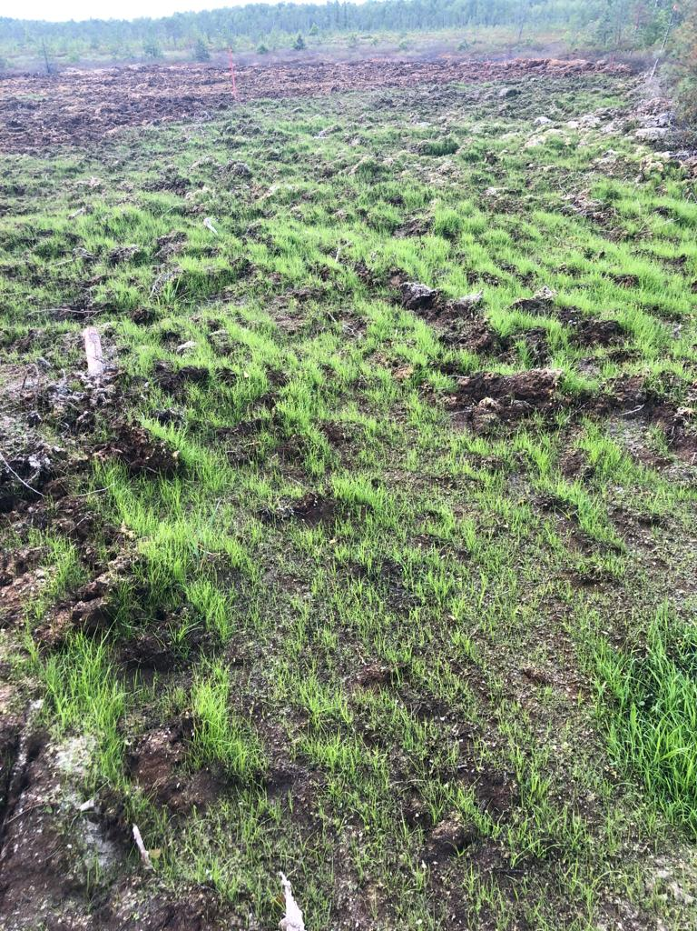
Пример рекультивации ЛАРН
Июль 2022
Август 2022

Slide 24


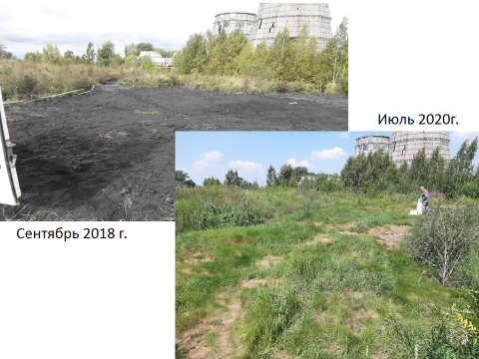
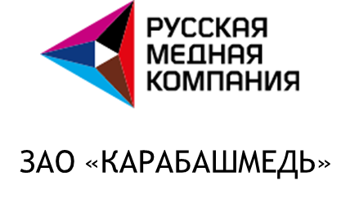

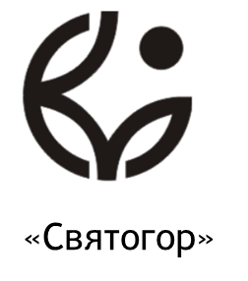

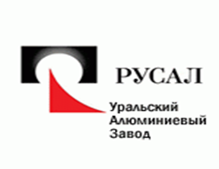
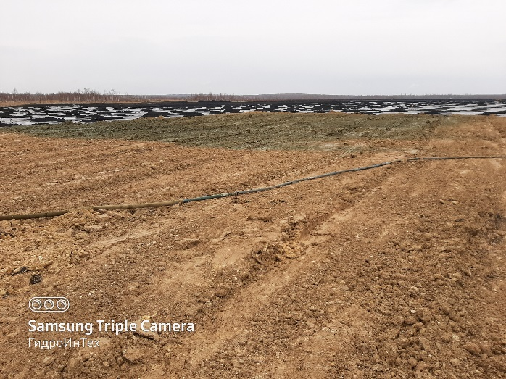
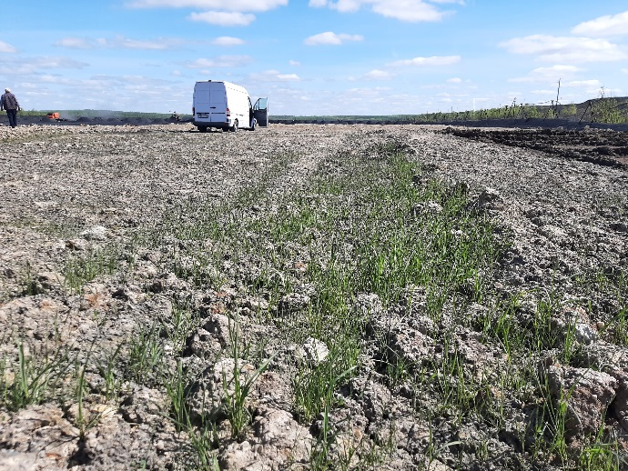

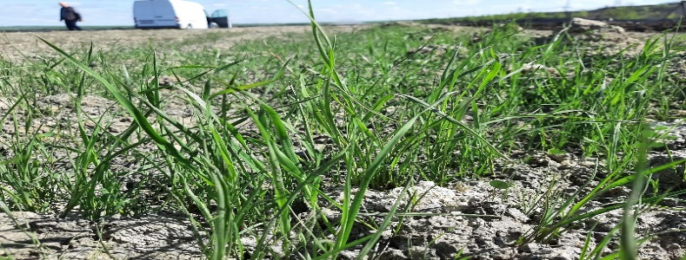

Работы по рекультивации 填海工程
06.10. 2020г
19.05. 2021г

Slide 25
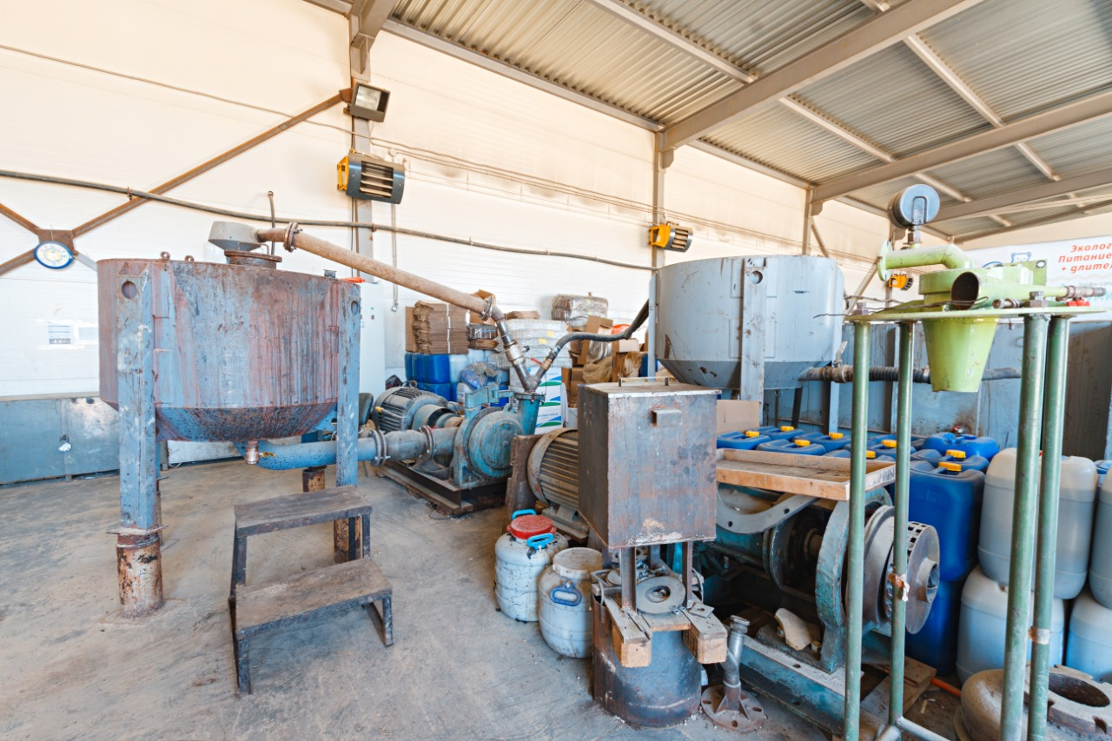
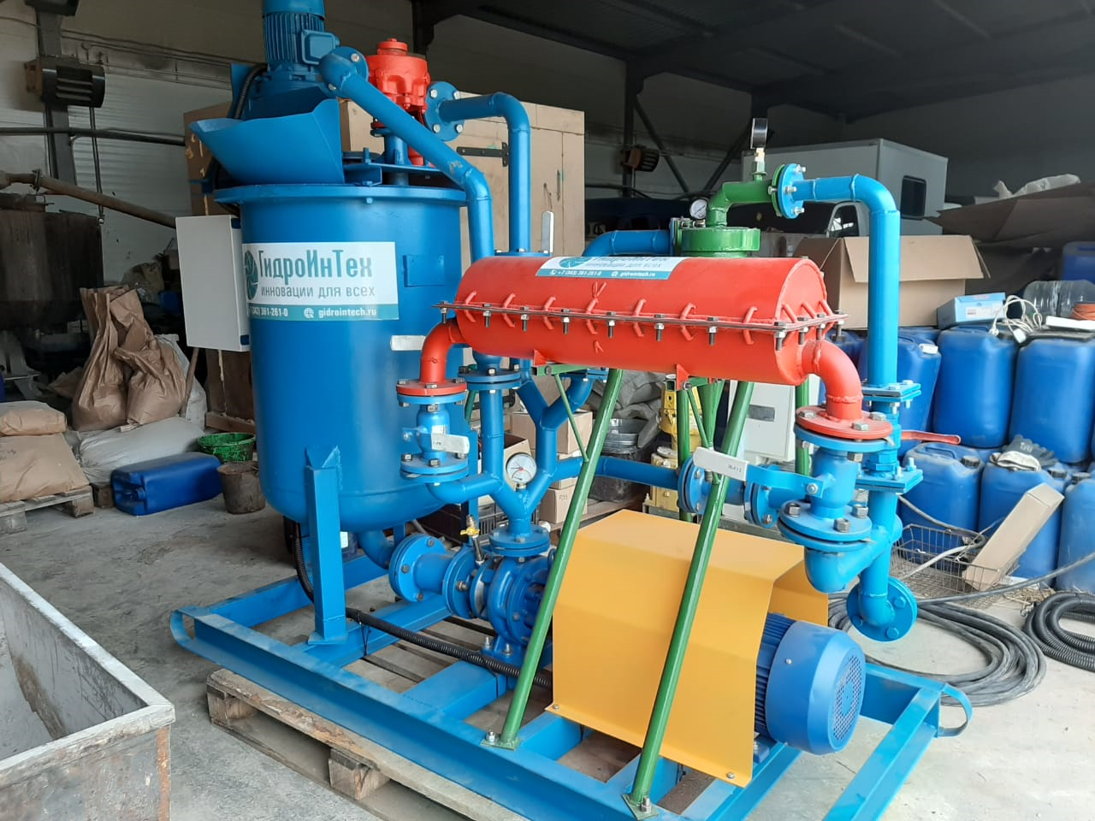
Производственные мощности
Основой технологии получения продукта является использование гидроударного аппарата оригинальной конструкции в котором совмещены процессы диспергирования, экстракции, растворения, дезинтеграции и деструкции клеточных структур.
Стационарная установка
Мобильная установка

Slide 26


Водоочистка
Используя гидроударную технологию аппарата оригинальной конструкции в котором совмещены процессы диспергирования, экстракции, растворения, дезинтеграции и деструкции клеточных структур при использования ДиаГум в качестве сорбента мы добились самых высоких показателей очистки шахтной воды ДМР по показателю Cu.
№ | ШИФР | Навеска, гр | Время, мин | TDS, ppm | pH | ОВП, mV | t, С° | Cu, мг\л (ppm)
1 | Дуниты | 10 | 5 | 2100 | 3,3 | 381 | 22,4 | 3,564
2 | Дуниты | 10 | 10 | 2680 | 4,37 | 261 | 22,4 | 1,704
3 | Дуниты | 10 | 15 | 2450 | 4,4 | 251 | 22,4 | 1,232
4 | Диатомиты | 15 | 5 | 2460 | 4,98 | 194 | 22,4 | 0
5 | Диатомиты | 15 | 10 | 2350 | 5,11 | 163 | 22,4 | 0
6 | Диатомиты | 15 | 15 | 2350 | 5,28 | 169 | 22,4 | 0
7 | Глаукониты | 20 | 5 | 2350 | 4,77 | 215 | 22,4 | 0,01
8 | Глаукониты | 20 | 10 | 2450 | 5,6 | 164 | 22,4 | 0
9 | Глаукониты | 20 | 15 | 2340 | 5,96 | 229 | 22,4 | 0
Мобильная установка

Slide 27
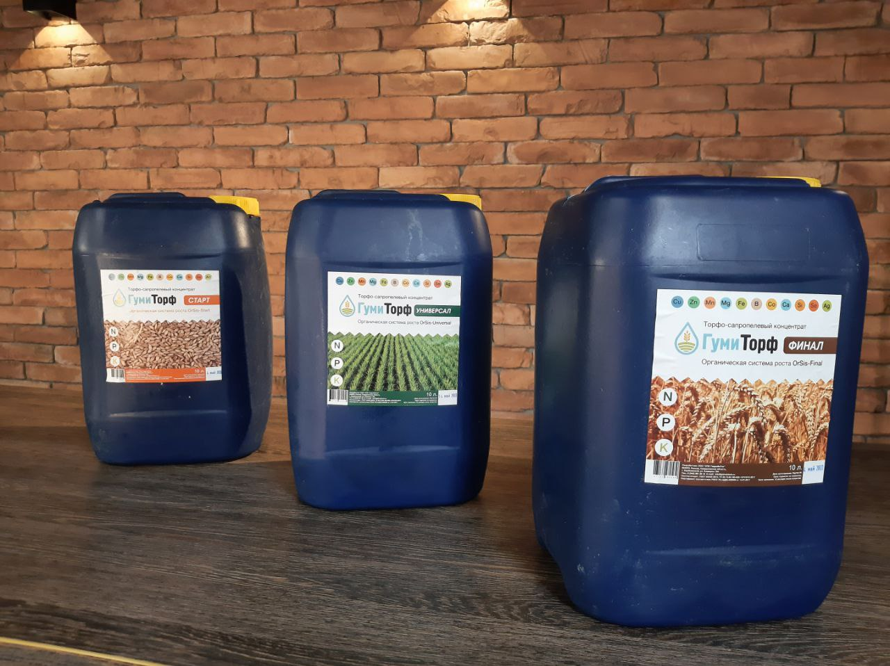
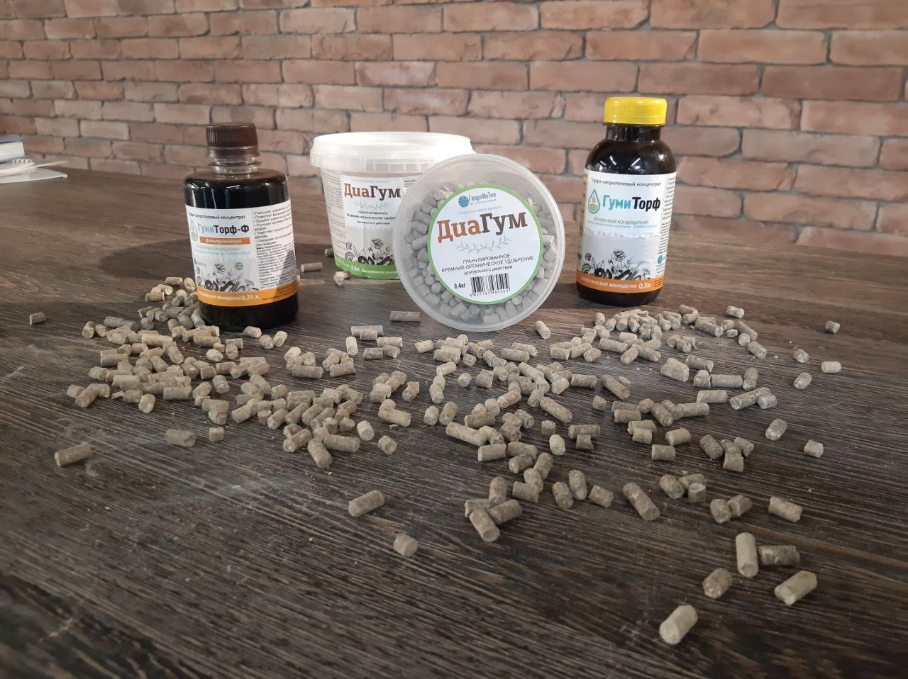


Slide 28
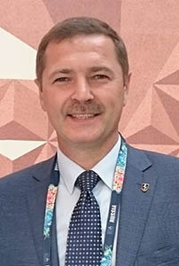
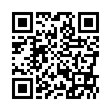
Долганов Олег Владимирович
Тел: +7 (912) 234-28-78
E-mail: ovd9122342878@gmail.com

